Slide 1
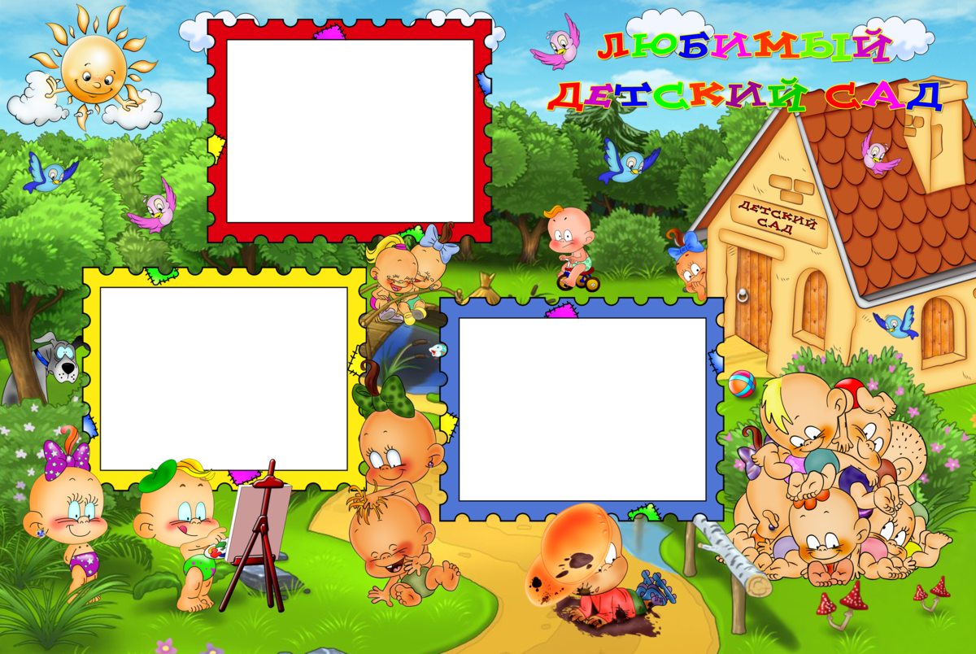
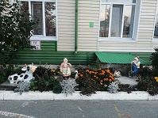
Мы живем здесь круглый год,
Даже садим огород!
Здесь рисуем и поём,
Очень весело живём!
Notes:
Мы живем десь круглый год,
Даже садим огород!
Здесь рисуем и поём,
Очень весело живём!

Slide 2
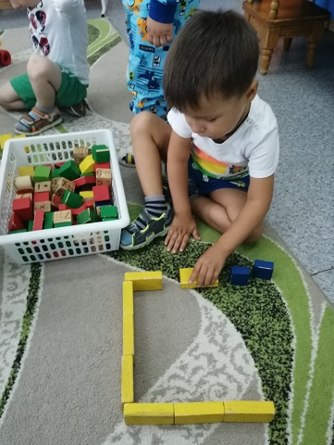
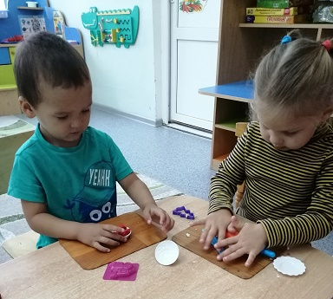
День расписан по минутам.
Начинается все утром:
Вот пришли, разделись сами,
Помахали ручкой маме.
Побежали поиграть
Notes:
День расписан по минутам.
Начинается все утром:
Вот пришли, разделись сами,
Помахали ручкой маме.
Побежали поиграть

Slide 3
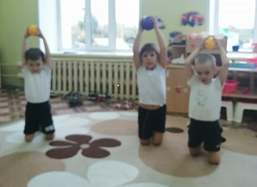
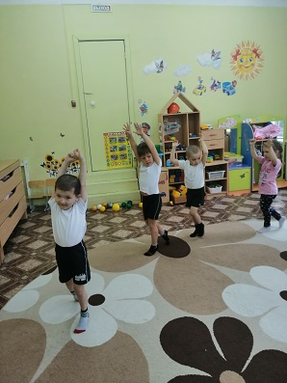
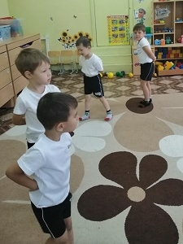
На зарядку побежали,
Ручки, ножки мы размяли!
Notes:
На зарядку побежали,
Ручки, ножки мы размяли!

Slide 4
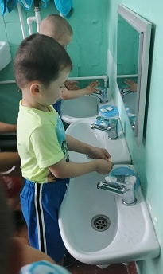
Ручки вымыли свои,
Notes:
Ручки вымыли свои,

Slide 5
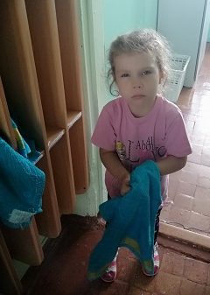
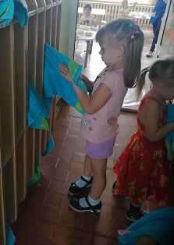

Slide 6
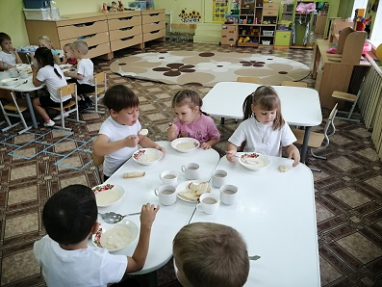
Тут и завтрак подоспел!
Каждый на свой стульчик сел!
Сели ровно, спинку прямо!
Каша вкусная, как у мамы!
Notes:
Тут и завтрак подоспел!
Каждый на свой стульчик сел!
Сели ровно, спинку прямо!
Каша вкусная, как у мамы!

Slide 7
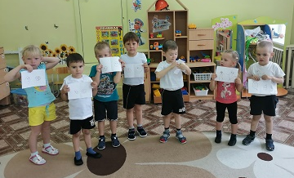
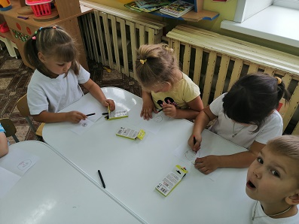
На занятия пошли!
Научились рисовать,
Буквы складывать, считать!
Ох, устали, потрудились
И нисколько не ленились!
!
Notes:
На занятия пошли!
Научились рисовать,
Буквы складывать, считать!
Ох, устали,потрудились
И нисколько не ленились!

Slide 8
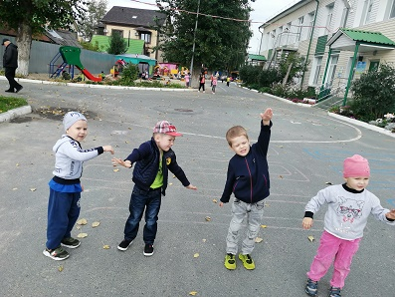
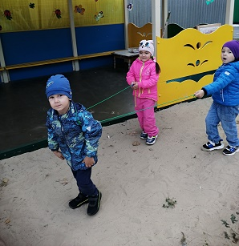
Срочно нужно погулять!
Одеваемся опять!
Аккуратно застегнулись,
Дружно, весело обулись
И отправились гулять,
Свежим воздухом дышать!
Notes:
Срочно нужно погулять!
Одеваемся опять!
Аккуратно застегнулись,
Дружно, весело обулись
И отправилсь гулять,
Свежим воздухом дышать!

Slide 9
Нагулявшись, все игрушки разложили по местам
И пошли скорее в группу - снова там у нас дела!
Пообедали на славу!
Ох, слипаются глаза!
Отправляемся мы в спальню,
Чтоб немного подремать!
Notes:
Нагулявшись, все игрушки разложили по местам
И пошли скорее в группу-снова там у нас дела!
Пообедали на славу!
Ох, слипаются глаза!
Отправляемся мы в спальню,
Чтоб немного подремать!

Slide 10
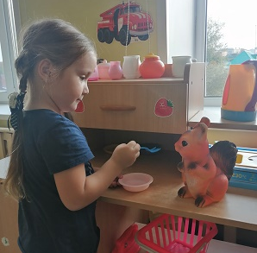
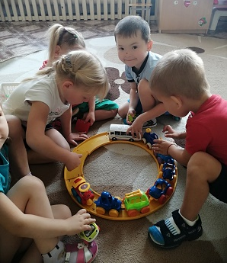
А проснувшись, сил набравшись,
Полдник, ужин проглотив,
Успеваем наиграться,
Перейти на позитив!
Notes:
А проснувшись, сил набравшись,
Полдник, ужин проглотив,
Успеваем наиграться,
Перейти на позитив!

Slide 11
А теперь пришла пора
Попрощаться до утра!
Не грусти, родная группа!
Ночь пройдет, и мы придем!
Снова встретимся мы утром
Вместе новый день начнем!
А теперь пришла пора
Попрощаться до утра!
Не грусти, родная группа!
Ночь пройдет, и мы придем!
Снова встретимся мы утром
Вместе новый день начнем!
Notes:
А теперь пришла пора
Попрощаться до утра!
Не грусти, родная группа!
Ночь пройдет, и мы придем!
Снова встретимся мы утром
Вместе новый день начнем!

